Slide 1


㈜한국능률협회컨설팅
(K-디지털트레이닝)
기업맞춤형 AI-X 융복합 인재 양성과정
이 소 영 강사
yisy0703@naver.com
https://github.com/yisy0/ai (source, lecNote)
https://zrr.kr/eTi7Ms (downloads)
\\192.168.0.52
\\192.168.0.244

Slide 2


강사 소개
디지털 경영 박사 수여 (숭실대학교)
소프트웨어공학 석사 수여(광운대학교)
학력사항
1
- A Case Study on the Motivational Effects of Platform System based
Hardware Startup on Open Innovation(SOItemC&KCW2015 국제학회, 제1저자)
- 앱스토어 사용자의 지각된 특성이 보안강화의도에 미치는 영향에 관한 연구
(한국서비스경영학회, 제1저자)
- 국내 IT 관련 업계의 데이터 기밀성 정책의 현황 및 인식에 대한 연구
(경영정보학회, 제1저자)
학술활동
2
국가공인 데이터 분석 준전문가 취득(발행처:한국데이터진흥원)
정보처리기사 (발행처:한국산업인력공단)
전자계산기 조직응용기사 (발행처:한국산업인력공단)
직업훈련교사
자격사항
3
더조은IT아카데미, 메가 스터디 IT 아카데미
AI, 딥러닝, 빅데이터분석, 웹프로그래밍, 안드로이드 강의
- 중앙정보처리학원 AI, 웹프로그래밍
- 한국외국어대학교, 인덕대학교, 동국대 전산원, 연성대학교, 인덕대 등 다수
교육경력
4
이 소 영
정보기술개발(인공지능) 정보기술운영
정보기술저략,계획 문화콘텐츠제작
지원직종
5

Slide 3
AI 빅데이터의 속성 정리
빅데이터 소스유형
활용방향
데이터 형태
저장 소스
기준 :
스키마가 유무?
연산가능 ?
현황파악(관계분석, 문맥데이터분석의 자연어처리)
RDBMS
(Oracle, MySQL)
① 휴먼 데이터
(ERP그룹웨어, CRM고객데이터, MES 제조시스템, SCM물류시스템, VOC고객센터 데이터…)
정형데이터
행태분석을 통한 타켓마케팅, 미래예측, 재난안전, 이탈고객방지 ..
② 로그성시스템데이터
(기계 ex. 서버, 방화벽, 건물(bams), 중장비, 차량센서, IoT, 스마트폰 등으로부터 나온 데이터)
반정형데이터
(로그 text, xml, json파일)
csv, xml, json, txt 파일형태
신상품개발, 고객유치,
(분석과 전략이 함께)
하둡기반 HBASE
NoSQL
③ 웹 데이터
(기사 및 sns 그 외 다양한 웹데이터)
비정형데이터
(text, image, voice, video)
직원 및 고객 응대 컨설팅 및 쳇봇
비정형데이터는 정형화 어플리케이션의 성능이 중요(java, R, Python)

Slide 4
빅데이터의 특성
킬로(10³)-메가(10⁶)-기가(10⁹)-테라(10¹²)-페타(10¹⁵)-엑사(10¹⁸)-제타(10²¹)-요타(10²⁴)
빅데이터의 특성 : 3V + Value
초기 가트너에서 정의한 빅데이터의 3V에 가치를 더한 개념
Voume
(데이터 양)
네트워크데이터
DBMS데이터
etc…
Value
Volume
Variety
(데이터 다양성)
정형,비정형,
반정형…
Velocity
(데이터 속도)
생성속도
처리속도
(실시간,배치)
4V
3V
Variety
3V
Velocity

Slide 5
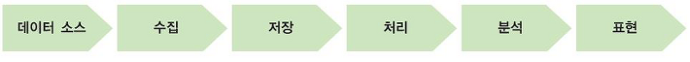
Spark
EDA(Python, SQL)
RDBMS
Sqoop
HDFS
IoT기기
로그데이터
NoSQL
Pig
SQL로 접근
공공데이터
(data.go.kr..)
HIVE
Python
(머신러닝 – 통계기반,
딥러닝-지도학습과 비지도학습)
Web데이터
(기사,SNS…)
크롤러
(Python, R)

Slide 6
로드맵
Developer
Data Scientist
Business Analysist
IT 개발자
데이터 분석가, 분석 개발자
비즈니스 분석가
딥러닝
머신러닝
텍스트 마이닝
연관분석
기초통계 및 선형대수
머신러닝
회귀분석, 분류분석
군집분석
추천시스템
웹프로그래밍
실무
인공신경망
Tensorflow, Keras
DNN, CNN, RNN
Django
JSP
Spring
데이터 분석 라이브러리
윈도우프로그래밍
N차원 배열 다루기
데이터프레임
데이터 시각화
지리정보시스템
웹데이터 수집
Web표준
모듈과 패키지
객체지향 프로그래밍
예외 처리
파일 입/출력
데이터베이스 연동
핵심
프로그래밍 언어 활용
SQL
개발 환경 구성
자료형과 연산자
데이터 구조
제어문
함수
공통
프로그래밍 언어 기본
IT 전문가
기계학습기반 분석 전문가
도메인 분석 전문가

Slide 7
일정(824h + 348h)
파이썬 기반 데이터분석 및 시각화 5.5주
웹표준 UI(HTML, CSS, JavaScript, jQuery) 2주
인공지능 모델링(딥러닝과 자연어처리) 1.5주
OpenAI API를 활용한 생성형 AI 2주
DBMS(Oracle, MySQL) 기본 1주
Flask 및 dJango(파이썬 웹 개발 프레임워크) 2주
머신러닝(회귀분석 제외) 1주
프로젝트 (총 3차) 5주
취업지원팀 : 이력서 특강, 취업특강 등

Slide 8
일정(824h + 348h)
CNN과 전이학습 1주
OpenCV (이미지 전처리를 위한 라이브러리) １주
YOLO 이미지 머신러닝 1주
FastAPI 웹 프레임워크 ( DB ORM포함 ) 1주
프로젝트 5주
취업지원팀 : 이력서 특강, 취업특강 등

Slide 9




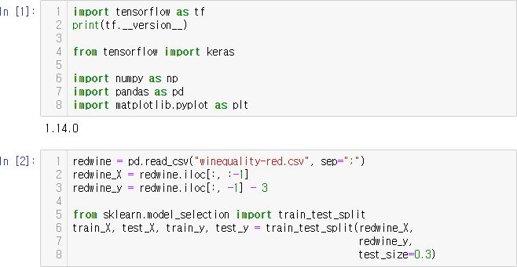


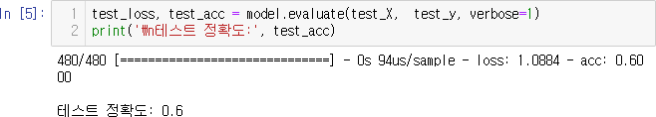




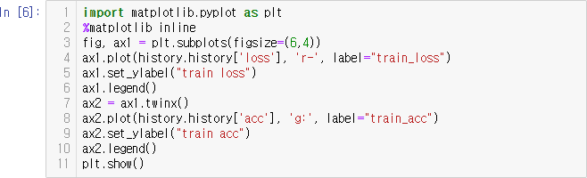



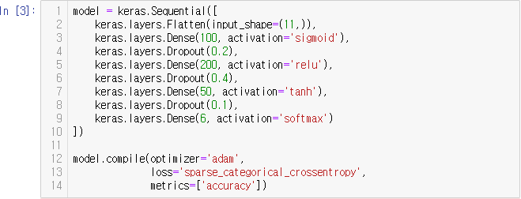

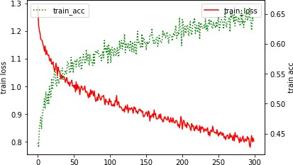





이 과정을 마치면…
기본 라이브러리 불러오기
평가하기
딥러닝 라이브러리 Keras를 이용한 분류 예
학습 모형 시각화하기
데이터셋 불러오고 학습 데이터와 검증 데이터로 나누기
인공신경망 모형 정의하기
학습 시 손실과 정확도를 그래프로 표현
손실함수와 옵티마이저 정의하기
학습시키기

Slide 10


이 과정을 마치면…

Slide 11
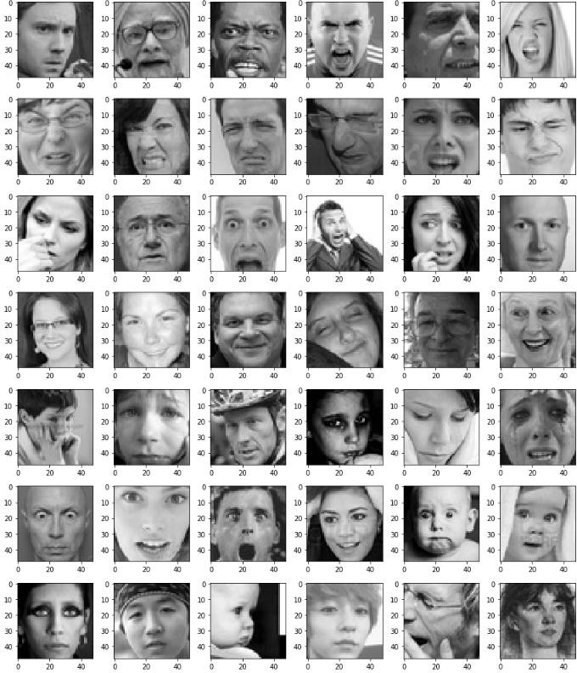
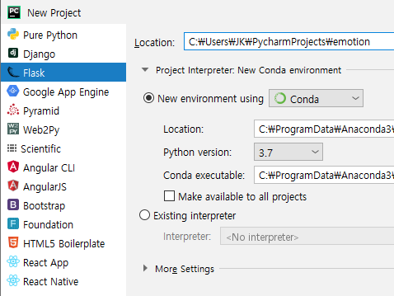
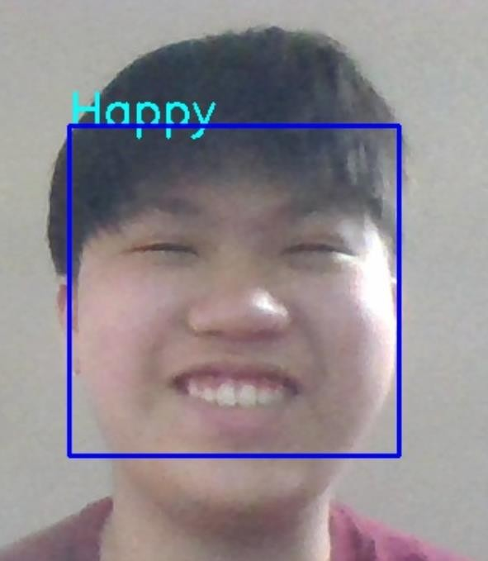
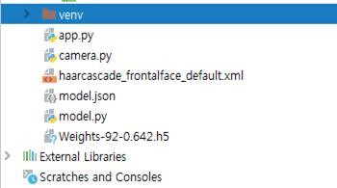
이 과정을 마치면…
시각 인지 시스템

Slide 12

컴퓨터 프로그래밍이란?
프로그래밍언어를
이용해서
프로그램을
만드는
행위
C
C++
Java
Python
JavaScript
…
언어
컴퓨터

Slide 13






프로그래밍 언어
프로그래밍 언어는 컴퓨터와 사람이 소통할 수 있는 언어
사람이 컴퓨터에게 어떤 명령을 실행시킬 목적으로 설계되어서 컴퓨터와 의사소통을 할 수 있도록 해주는 언어
사람이 사용하는 언어
프로그래밍 언어
vs.

Slide 14
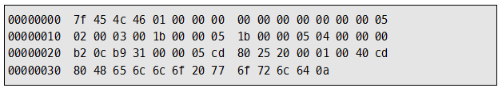
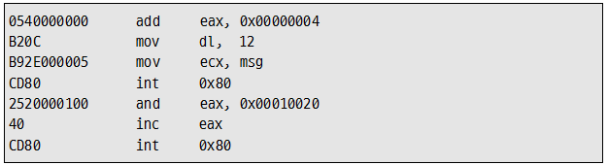
저급 프로그래밍 언어와 고급 프로그래밍 언어
저급 프로그래밍 언어
사람보다 컴퓨터가 이해하기 쉽게 작성된 프로그래밍 언어
기계어, 어셈블리어
기계어
어셈블리어
고급 프로그래밍 언어
사람이 사용하기 편하도록 직관적인 표현으로 작성된 언어
대부분 개발자들이 사용하고 있는 언어
파이썬, 자바, C언어 등
파이썬

Slide 15

컴퓨터 프로그래밍
System.out.println(2);
System.out.println(‘Hello’);
…
컴퓨터 프로그래밍 소스
컴파일
or
인터프리팅
컴파일러 결과
(프로그래밍)
0101 0010 1010 1000
0000 0101 1011 1010
…
컴퓨터가 이해할 수 있는 형태

Slide 16
컴파일 언어와 인터프리터 언어
컴파일 언어
원시 소스코드를 컴파일이라는 과정을 통해 기계어로 번역한 파일을 만들고 이 파일을 통해 실행시키는 언어
컴파일 과정이 오래 걸리고 실행시키는 컴퓨팅 환경에 영향을 많이 받지만 실행 시 컴파일 된 실행 파일만 있으면 프로그램을 실행시킬 수 있으며 매우 빠른 속도로 실행되는 장점
C, C++ 등
컴파일
더블클릭
소스코드
실행파일
실행
인터프리터 언어
인터프리터(해석기)에 의해 원시 소스코드를 한 줄씩 읽어 실행하는 언어
컴파일 언어보다 더 느리게 실행
코드를 빠르게 테스트해 볼 수 있고, 프로그래밍을 대화식으로 할 수 있기 때문에 교육용으로 사용되는 경우가 많음
Python, JavaScript, R 등
인터프리팅
소스코드
실행

Slide 17
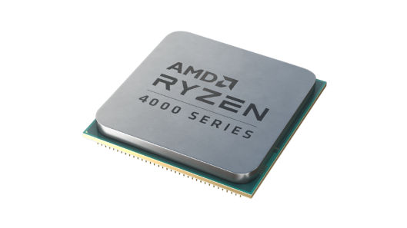
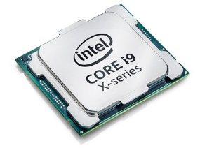
CPU 종속적인 언어
어떤 언어를 해야 할까?
Intel 사 CPU
AMD사 CPU
어셈블리 PG A
어셈블리 PG A (탑재불가)

Slide 18


CPU 독립적인 언어， OS 종속적인 언어
어떤 언어를 해야 할까?
Intel 사 CPU
AMD사 CPU
Intel 사 CPU
OS (Windows)
OS (Windows)
OS (MacOS)
a.c -> a.exe
a.c -> a.exe
a.c -> a.exe 탑재불가

Slide 19
OS 독립적인 언어(=플랫폼 독립적인 언어)
어떤 언어를 해야 할까?
Intel 사 CPU
AMD사 CPU
Intel 사 CPU
OS (Windows)
OS (Windows)
OS (MacOS)
Windows용 가상머신(JVM)
Windows용 가상머신(JVM)
MacOS용 가상머신(JVM)
a.java -> a.class
a.py
a.java -> a.class
a.py
a.java -> a.class
a.py

Slide 20
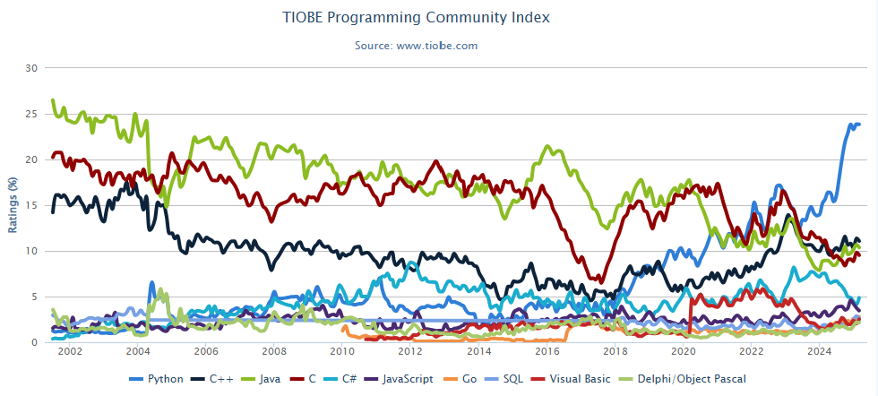
Java 웹 개발자 양성과정
source : https://tiobe.com/tiobe-index

Slide 21
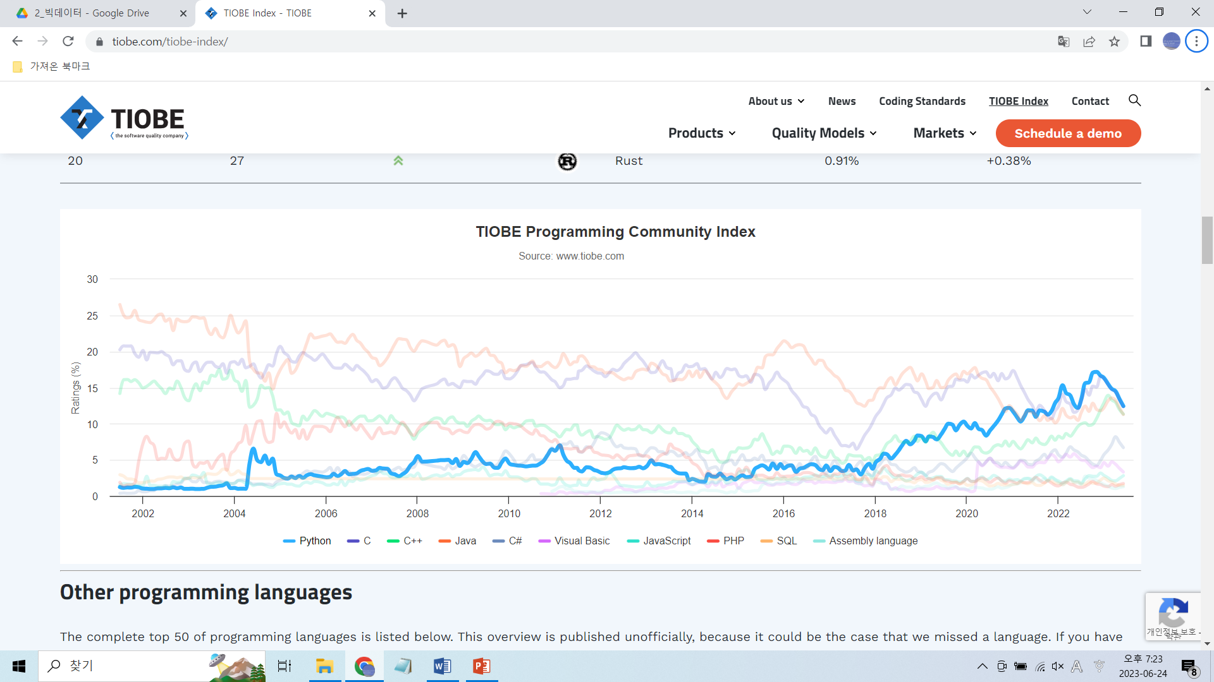
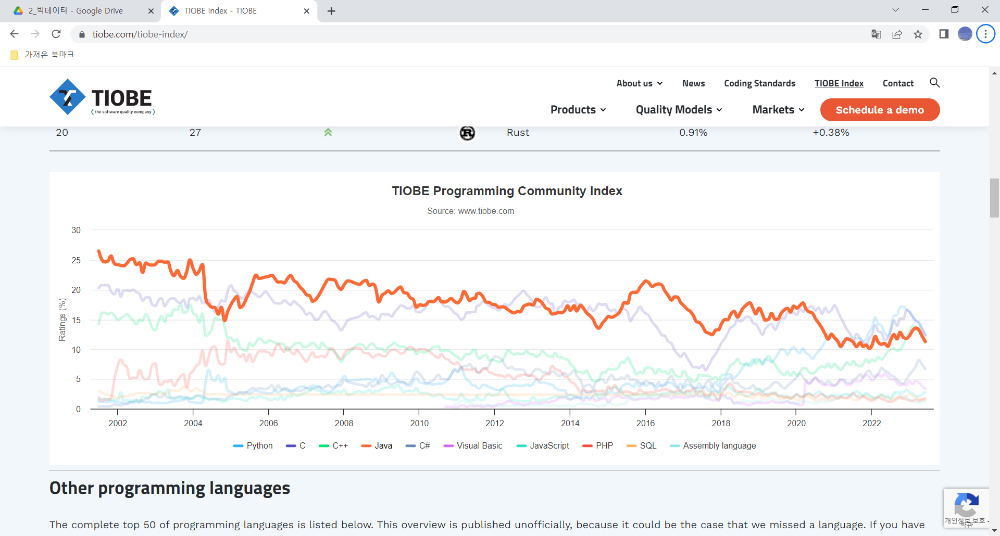

Slide 22
초보 개발자는 토끼와 거북이 중 거북이가 되자

Slide 23
시스템 폴더 관리
ai\downloads : 개발환경을 위한 다운로드 파일
ai\source : 수업시간 개발 소스
ai\letNote : 교안 노트
ai\note : 그날 그날 수업한 내용을 10~20줄로 요약한 파일
ai\취업 : 취업에 관련된 정보 및 이력서 포트폴리오

Slide 24
시스템 설치
Chrome 브라우저 https://www.google.com/chrome/browser
Git https://git-scm.com
파이썬

Slide 25
github
1.내 소스 코드 저장
2.버전 관리 도구
3.소스 코드 공유
4.협업 공간

Slide 26
깃허브의 레파지터리(원격저장소) 생성하고 올리기
http://www.github.com 에 가입하기(sign up) 후 코드가 포함된 메일 확인
Sign in
Create repository(올릴 공간명)
소스를 내컴퓨터에서 github 인터넷으로 올리고 git 명령어를 사용하기 위해 git-scm을 다운받고 install (https://git-scm.com/downloads )
Git Bash에서 git 환경 설정
> git config --global user.name “yisy0”
> git config --global user.email “yisy0703@naver.com”
> git config --list (확인)

Slide 27
깃허브의 레파지터리(원격저장소) 생성하고 올리기
6. 내 pc의 폴더에 다음의 파일 추가
① README.md (git 소개)
② .gitignore (git 공간에 올리지 않을 파일과 폴더 리스트) ex (d:/ai/.gitignore)
7. git 공간에 자료 올리기
> git init (초기화)
> git add . (공유 추가할 파일 더하기)
> git status (상태 확인 – 선택)
> git commit –m “first commit” (히스토리 버전 이름)
> git branch –M main (branch 생성 – branch 생성을 하지 않을 경우 master로)
> git remote add origin 본인깃주소 (연결고리)
> git remote –v (확인 – 선택)
git push –u origin main (branch에 올리기 branch를 생성하지 않았다면 master)
* 처음 commi의 경우만 인증 로그인 필요 *

Slide 28
생성된 리파지터리에 데이터 공유하기
내 pc와 git이 동기화된 거 확인 후, 추가 파일 만든 후 추가 올리기
> git add .
> git commit –m “second”
> git push –u origin main
추가한 파일 수정
> git add .
> git commit –m “third”
> git push –u origin main

Slide 29
생성된 리파지터리에 데이터 공유하기
협업 (웹에서 수정하거나 다른 장소에서 수정 후 pull 필수)
> git clone 주소 폴더이름 (다른 pc에 git 내용 그대로 받기)
git pull origin main (git 저장소와 내 PC간 동기화)
수정 후
> git add .
> git commit –m “last”
> git push origin main

